Slide 1
BLOCURILE MELE
DE SANJAY ȘI ARVIND SESHAN
Această lecție folosește programul SPIKE3

Slide 2
OBIECTIVELE LECȚIEI
Învațarea cum să faci propriile blocuri (My Blocks)
Învățarea de ce un My Block e folositor
Învățarea cum se fac My Blocks cu Inputuri și Outputuri (Parametri)

Slide 3


CE E UN MY BLOCK?
Un My Block e o combinație de unul sau mai multe blocuri ce pot fi grupate într-un singur bloc
Un My Block este de fapt un bloc creat de către tine
O dată ce ai creat un My Block acesta poate fi folosit în mai multe programe
La fel ca oricare alt bloc în EV3, My Blocks pot avea inputuri dar și outputuri (parametri)
Exemple de My Blocks cu diferiți parametri

Slide 4

CÂND FOLOSIM UN MY BLOCK?
De fiecare dată când robotul va repeta o acțiune în programul tău
Când se repetă cod în diferite programe
Pentru a îți organiza și simplifica codul

Slide 5
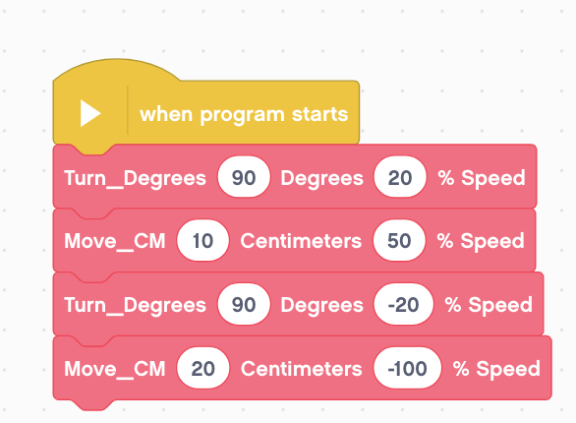
DE CE AR TREBUI SĂ LE FOLOSEȘTI?
Din cauza My Blocks, programele tale vor arăta așa
Ele fac codul tău să fie mai ușor de citit și de înțeles!

Slide 6
CE FACE UN MY BLOCK FOLOSITOR
Notă: Completarea unui My Block cu inputuri și outputuri îl face mult mai folositor – deși, trebuie să ai grijă să nu faci un My Block prea complicat.
Întrebare: Uită-te la lista cu cele 3 My Block-uri de mai jos. Care dintre ele crezi că e mai folositor?
Turn90degrees (Întoarce robotul cu 90 de grade)
TurnDegrees cu inputuri de putere și unghi
TurnDegrees cu inputuri de putere, unghi, frânare etc.
Răspuns:
Turn90degrees poate fi folosit des, dar vei fi forțat să folosețti alte My Blocks pentru alte unghiuri.
TurnDegrees cu inputuri de putere și unghi este cea mai bună alegere.
TurnDegrees cu inputuri de putere, unghi, frânare, etc., deși cel mai complex, câteva dintre inputuri s-ar putea să nu folosite vreodată.

Slide 7
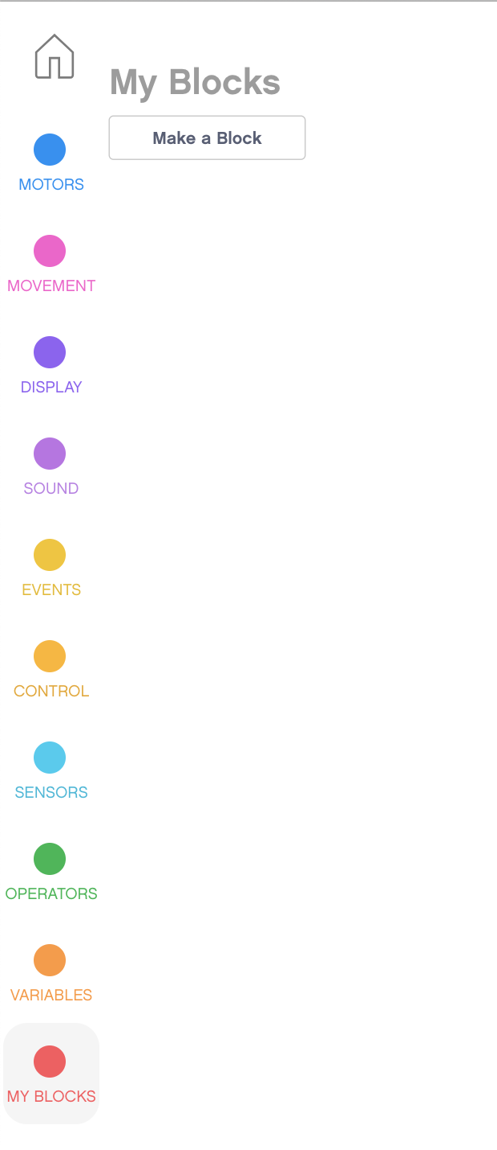
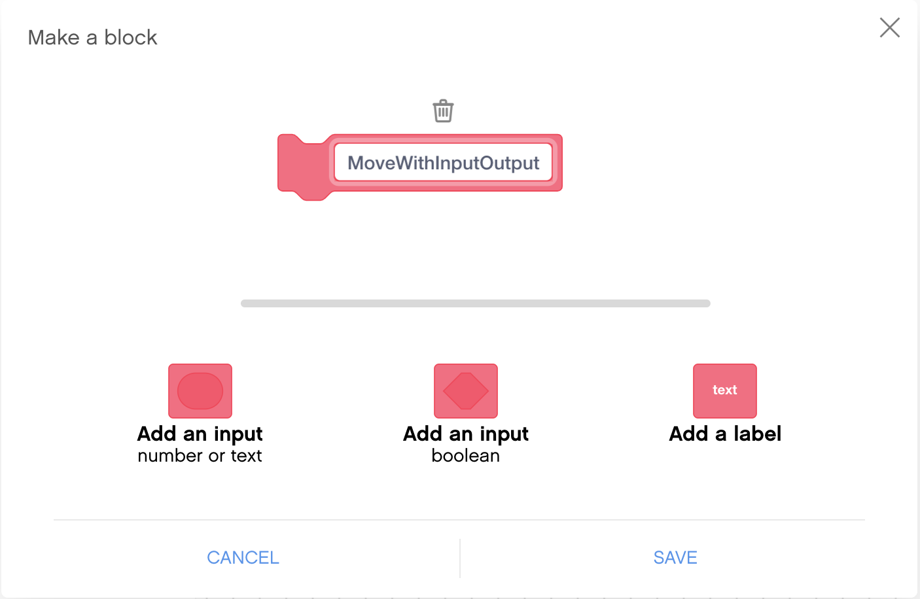
PASUL 1: CREAZĂ UN MY BLOCK
Du-te la secțiunea My Blocks și selectează ”Make a Block”
Vei fi adus către meniul de editare a blocului.
Scrie numele blocului.

Slide 8
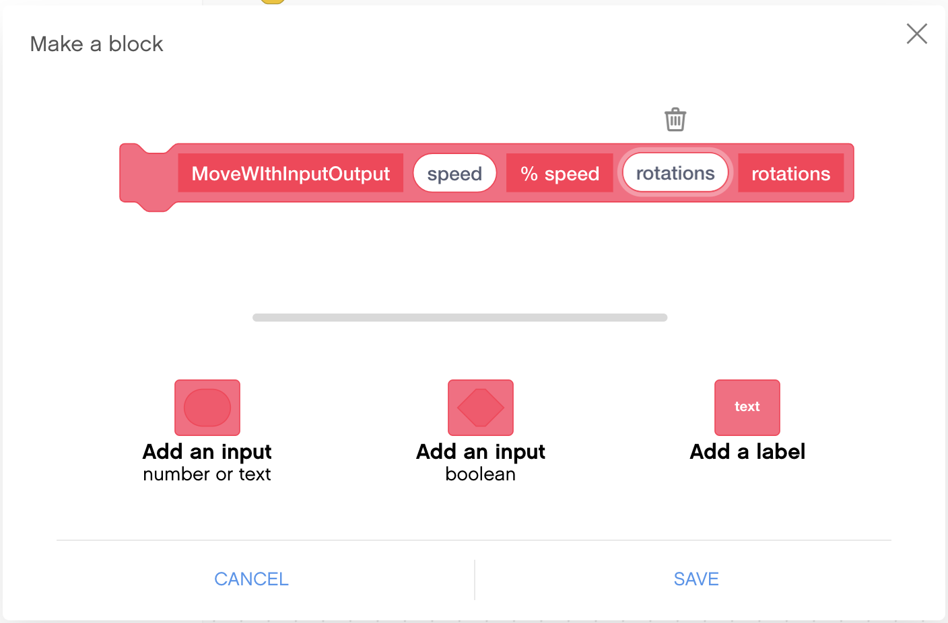
PASUL 2: ADAUGĂ INPUTURI ȘI ETICHETE
- Folosește butoanele de mai jos pentru a adăuga inputuri. Poți adăuga numere, text, cât și variabile Boolean (adevărat/fals).
- Etichetele pot fi folosite pentru a indica ce înseamnă fiecare input folosit în My Blocks.

Slide 9
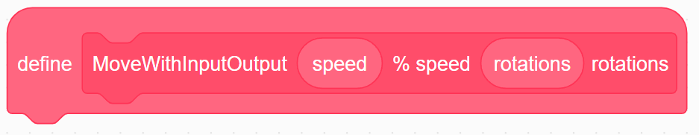
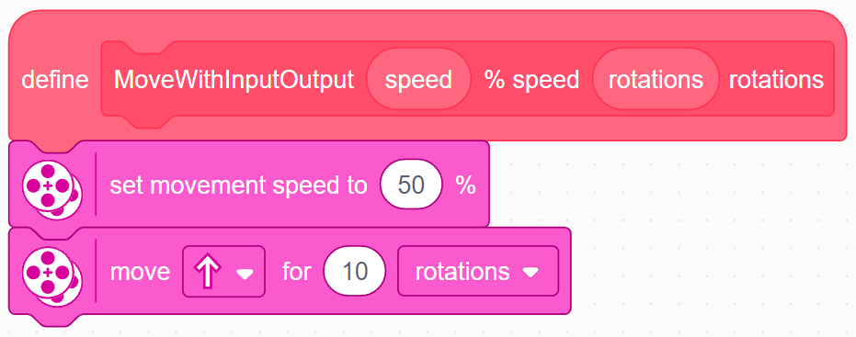
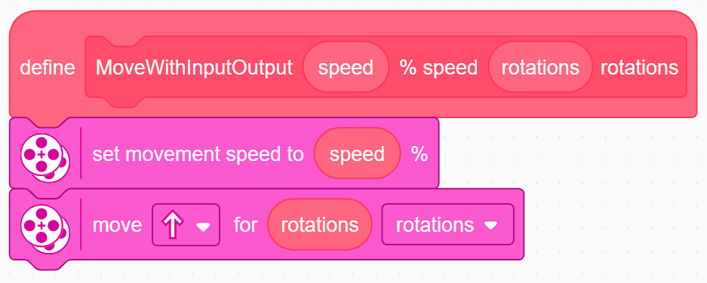
PASUL 3: DEFINIREA MY BLOCK-ULUI
O dată ce apeși ”Save”, un Define Block apare pe canvas. Codul pentru My Block intră sub Define Block.
Adaugă blocurile pe care le vrei sub Define Block.
Pentru a folosi inputurile din My Block, trage inputurile ovale din Define Block pe locurile unde ai nevoie.

Slide 10
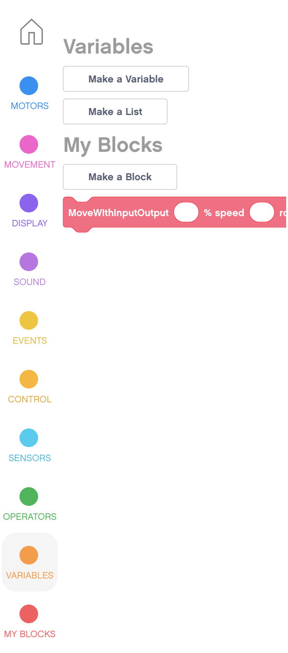
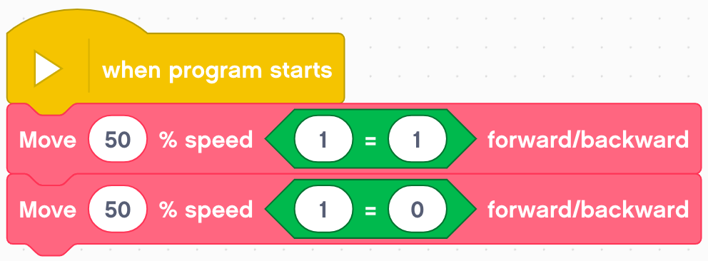
PASUL 4: FOLOSIREA MY BLOCK
În plus, My Block poate fi găsit acum în secțiunea My Blocks. Pentru a folosi My Block în codul tău, trage blocu.
Inputurile pentru text și numere pot fi direct adăugate de la tastatură, dar valorile pentru Boolean nu.
Pentru a regla valorile de tip Boolean, poți folosi diferite valori ce rezultă outputuri adevărate sau false (1=1 adevărat, 1=0 fals)

Slide 11
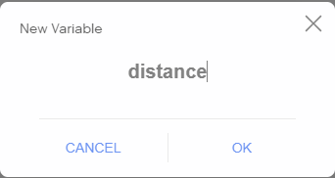
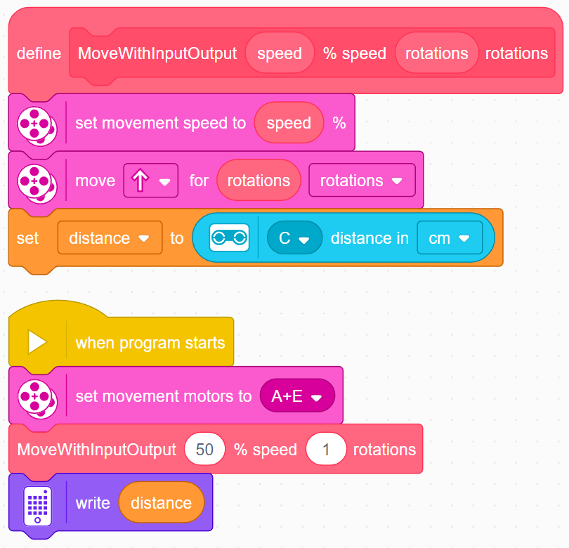
Pasul 5: adăugarea outputurilor
Definește o variabilă pentru a reprezenta valoarea outputului.
Scrie datele pe care vrei să le introduci în variabilă înauntrul My Block.
Folosește variabila în cod.
În codul din dreapta, My Block citește senzorul de distanță și îl atribuie unei variabile.
Valoarea poate fi folosită mai târziu în cod, precum afișarea sa.

Slide 12
FOLOSIREA MY BLOCKS ÎN MAI MULTE PROIECTE
My Block-ul poate fi folosit într-un singur proiect. Pentru a-l folosi și în altele, copiază Definition Block-ul împreună cu codul de sub acesta în alte proiecte.
Pentru a copia, clic pe Define Block şi foloseşte comanda computerului tău pentru a íl copia(ex. Ctrl-C sau Cmd-C)
Schimbă tab-ul către al doilea proiect al tău şi copiază-l acolo (ex, Ctrl-V sau Cmd-V)
Chiar şi aşa, My Block-ul s-ar putea să nu apară în secțiunea de My Block în Block Palette.
Pentru a-l face să apară, dă click pe un alt proiect şi apoi întoarce-te la proiectul acesta.
Editarea unui My Block într-un proiect nu va schimba proprietățile sale şi în alte proiecte.

Slide 13
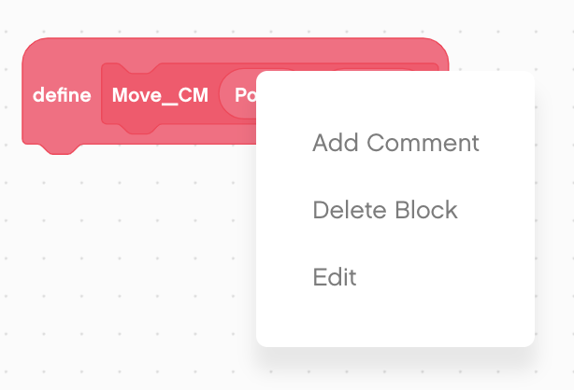
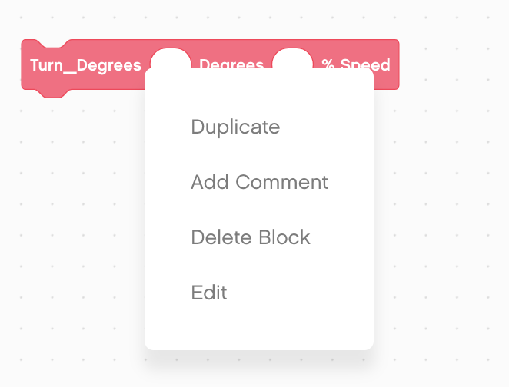
ȘTERGEREA ȘI EDITAREA UNUI MY NLOCK
Click dreapta pe un My Block în Programming Canvas și selectează ”Edit” pentru a edita un My Block.
Această acțiune te va aduce înapoi la ecranul de creare My Block unde poți să îi editezi numele și input-urile.
Pentru a șterge, apasă clic dreapta și selectează ”Delete Block”.

Slide 14
CREDITe
Această lecție de SPIKE Prime a fost realizată de Sanjay Seshan și Arvind Seshan.
Mai multe lecții sunt disponibile pe www.primelessons.org
Această lecție a fost tradusă în limba romană de echipa de robotică FTC – ROSOPHIA #21455 RO20
This work is licensed under a Creative Commons Attribution-NonCommercial-ShareAlike 4.0 International License.

